Slide 1
Тема 1.10. Пусковые системы.
Занятие 1

Slide 2
Вопросы
1.Назначение и требования, предъявляемые к пусковым системам.
2.Пусковая характеристика.
3.Агрегаты, обеспечивающие запуск двигателя

Slide 3
Пусковая система служит для перевода двигателя из неработающего состояния в состояние работы на режиме малого газа.Режимом малого газа называется режим минимальной частоты вра-щения ротора, на которой двигатель работает надежно и устойчиво.

Slide 4
Пусковая система ГТД – это комплекс агрегатов, устройств, приборов и соединительных коммуникаций, размещаемых на двигателе и на летательном аппарате, предназначенных для запуска двигателя.
Для запуска двигателя необходимо осуществить:
–раскрутку ротора двигателя от постороннего источника мощности до частоты вращения, при которой избыточная мощность турбины надежно обеспечит самостоятельный выход двигателя на режим малого газа;
–подвод и регулирование подачи топлива в камеру сгорания двигателя в процессе запуска;
–воспламенение топливовоздушной смеси;
–управление рядом автоматических устройств (механизмами поворота лопаток и перепуска воздуха, створками реактивного сопла и др.).

Slide 5
Она должна обеспечивать безотказность запуска двигателя в широком диапазоне температур окружающего воздуха, скоростей и высот полета летательного аппарата при минимальной продолжительности запуска. Обеспечение надежного запуска современного ГТД является достаточно сложной проблемой, зависящей от большого числа факторов. Надежность запуска в основном определяется величиной момента, развиваемого пусковым устройством (устройством предварительной раскрутки ротора), качеством подготовки топливовоздушной смеси в процессе запуска и величиной энергии источника воспламенения горючей смеси.

Slide 6
Процесс раскрутки ротора двигателя до режима малого газа называется запуском и графически изображается в виде пусковых характеристик. Под ними понимают зависимость мощности, потребной для вращения ротора Νп, и мощности, развиваемой турбиной Νт от частоты вращения ротора и в процессе запуска при заданном законе изменения температуры газов перед турбиной Т*г.

Slide 7
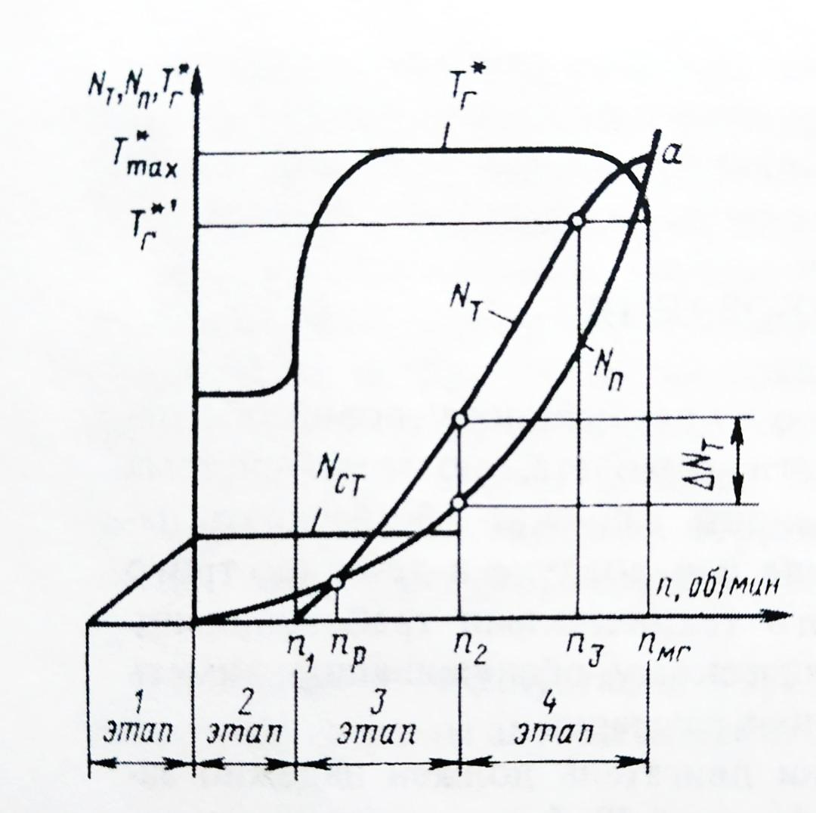

Slide 8
1-й этап характеризуется запуском стартера до выхода его на рабочий режим, при котором он развивает избыточную мощность, достаточную для раскрутки ротора двигателя. Этот этап имеет малую продолжительность (не более 28 с);

Slide 9
2-й этап характеризуется тем, что ротор двигателя раскручивается только за счет избыточной мощности стартера с частоты вращения n=0 до n = n1, при которой начинается воспламенение основного топлива, подаваемого регуляторами подачи. На данном этапе подача топлива в камеру сгорания не производится, по тракту двигателя проходит чистый воздух.
Очевидно, что на данном этапе самостоятельная работа двигателя невозможна, так как мощность турбины Nт = 0. С момента начала подачи основного топлива растут температура газов Т3, мощность турбины и начинается 3-й этап запуска;

Slide 10
3-й этап характеризуется тем, что ротор двигателя раскручивается за счет избыточной мощности стартера и полезной мощности турбины двигателя с частоты вращения n = n1, до n = n2. Стартер работает в так называемом режиме "сопровождения".
При n = nр (равновесная частота) мощноcть турбины NT становится равной мощности, потребной для запуска Nп. Однако отключать стартер на этой частоте нельзя, так как при незначительном ухудшении условий работы двигателя (ветер, дующий со стороны выходного устройства, помпаж) мощность NT может оказаться меньше Nп и двигатель остановится.

Slide 11
Частота отключения стартера n2 подбирается такой, чтобы запас мощности турбины ΔNT был достаточным для надежного выхода двигателя на режим малого газа при всех возможных ухудшениях условий запуска. На этой частоте вращения электроавтоматика либо обесточивает электромагнитные топливные краны и они закрываются, либо прекращает подачу топлива в турбостартер и он останавливается, либо размыкает цепь питания стартеров-генераторов и они переключаются в генераторный режим. Механическое разъединение роторов стартера и двигателя на этой частоте вращения происходит за счет срабатывания специальных храповых и обгонных муфт в редукторах стартера.

Slide 12
4-й этап характеризуется тем, что разгон двигателя с n = n2 до nм.г происходит за счет самостоятельной работы двигателя, так как Nт»Nп. В процессе запуска температура газа перед турбиной поддерживается равной или близкой T*mах для обеспечения более быстрого выхода двигателя на режим малого газа. Чтобы обеспечить устойчивую работу двигателя на режиме малого газа, подачу топлива с частоты вращения n2, снижают до тех пор, пока температура газа не станет равной Tг, при которой обеспечивается условие NTм.г=Nп (точка а).

Slide 13
Электростартёр
Электрическая раскрутка от стартёра или стартёр-генератора обычно применяется на небольших ГТД и ВСУ. Питание подаётся от наземных источников электроэнергии, а также от бортовых аккумуляторов или генератора работающей бортовой ВСУ. На наиболее крупных двигателях с электро запуском (к примеру, АИ-20, оборудованный двумя стартёр-генераторами СтГ-12, АИ-24, оборудованный одним СтГ-18) вал стартёр-генератора соединяется с валом ГТД через двухскоростной редуктор и обгонную муфту, встроенные в стартёр-генераторами .

Slide 14
Турбостартёр.
Более мощные авиадвигатели раскручиваются от работающего турбостартёра (ТС), который представляет собой малогабаритный газотурбинный двигатель, который в свою очередь, имеет небольшой электростартёр, систему зажигания и подачи топлива, но в упрощённом виде. ТС обычно работает на том же топливе, что и основной двигатель, но бывают и исключения

Slide 15
Воздушный турбостартёр
Воздушный стартёр — это турбоагрегат, работающий на сжатом воздухе. Сжатый воздух, как правило, поступает от турбины компрессора работающей ВСУ, представляющей собой малогабаритный автономный ГТД, выполняющий на борту летательного аппарата роль энергоузла. Сжатый воздух может подаваться и от наземных установок или воздушных баллонов, а также от турбины компрессора соседнего, уже запущенного авиадвигателя.

Slide 16
Механизм управления запуском
Процесс запуска регламентируется программным устройством (автоматической панелью запуска — АПД), представляющим собой электромеханический программно-временной агрегат, состоящий из электродвигателя постоянного тока, редуктора, центробежного регулятора частоты вращения и пакета профилированных дисков с микровыключателями.
В процессе раскрутки, в строго заданной последовательности включается подача пускового топлива к пусковым форсункам и система зажигания. Подача топлива обеспечивается топливными насосами, заслонками и электрокранами, до момента полного воспламенения основного топлива и начала интенсивной раскрутки турбины. После воспламенения топлива система зажигания автоматически выключается

Slide 17
Зажигание
Система зажигания состоит из агрегата зажигания (индукционной катушки), преобразующего напряжение бортсети в переменный ток высокой частоты, и свечей зажигания.
При запуске двигателя в воздухе (неважно, ТРД или ТВД) раскрутка турбины происходит от набегающего потока воздуха, поэтому при заданных оборотах авторотации включается подача топлива и зажигание, программа наземного запуска не включается. Признаком успешного запуска является рост оборотов и повышение температуры выходящих газов.

